Slide 1


7.7基于主成分聚类的上市公司盈利能力分析
Notes:
参考：https://www.knime.com/

Slide 2
Part 7
7.7.1 背景
找出盈利能力优秀的上市公司，是广大投资者非常关心的问题。反映公司盈利能力的指标众多，而且变量之间会存在一定的相关性，如何利用这些指标进行分析是我们首先遇到的问题。本案例采用主成分分析提取其主成分，并基于主成分进行上市公司盈利能力聚类分析。这里采用K-均值聚类算法进行聚类，从而找出盈利能力比较好的上市公司。由于K-均值聚类返回的结果仅是类标签，没有实际的意义，因此需要从聚类中心入手并进行分析，下面我们进行详细介绍。

Slide 3
Part 7
7.7.1 背景
以申万行业分类表中“计算机”行业所有上市公司2015年的盈利能力指标数据为基础，其指标选择如下表7-10所示。
表7-10 盈利能力指标数据
采用K-均值聚类算法，对上市公司分为5类，并计算每类公司当年的总利润平均增长率。其中，每类公司当年的总利润平均增长率=（该类公司当年总利润平均值-该类公司上年总利润平均值）/该类公司上年总利润平均值。每类公司当年的总利润平均值=该类别中所有公司当年的利润之和/该类别的公司数量。这里的利润采用归属于母公司所有者的净利润（B002000101，数据也来源于国泰安CSMAR数据库）。

Slide 4
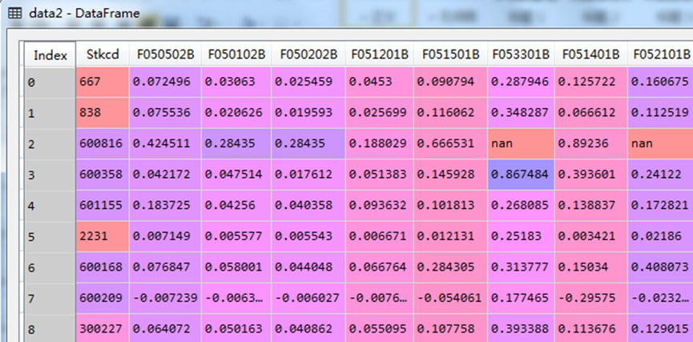
Part 7
7.7.2案列分析及计算
1.获取财务指标数据
其指标数据为全部股票代码2015年的数据。
示例代码如下：
import pandas as pd
import numpy as np
data=pd.read_excel('财务指标数据.xlsx')
data2=data.iloc[:,[ 0,2,3,4,5,6,7,8,9]]
执行结果（部分）如右图7-19所示。

Slide 5
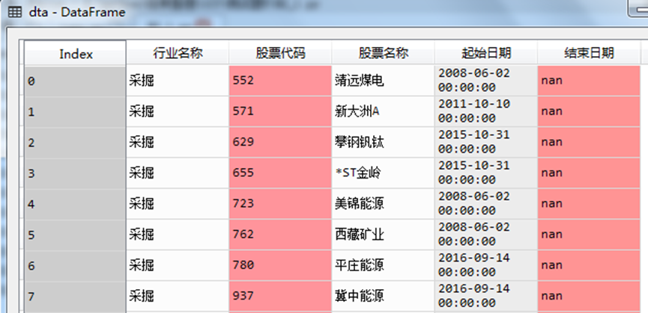
Part 7
7.7.2案列分析及计算
2.对财务指标数据进行清洗
3.对财务指标数据进行异常值处理
对财务指标数据进行清洗，包括去掉小于0的指标值和nan值。示例代码如下：
data2=data2[data2>0]
data2=data2.dropna()
首先将数据转化为Numpy数组的形式，同时每个指标大于其均值的8倍视为异常值，将其处理掉。
data2=data2.as_matrix()
for i in range(1,9):
data2=data2[data2[:,i]<8*np.mean(data2[:,i]),:]
4.从预处理过的财务指标数据中选择申万行业分类表中“计算机”行业所有上市公司的数据其处理过程分两步完成。
（1）获取申万行业分类表中“计算机”行业所有上市公司股票代码
dta=pd.read_excel('申万行业分类.xlsx')
申万行业分类数据如右图7-20所示。

Slide 6
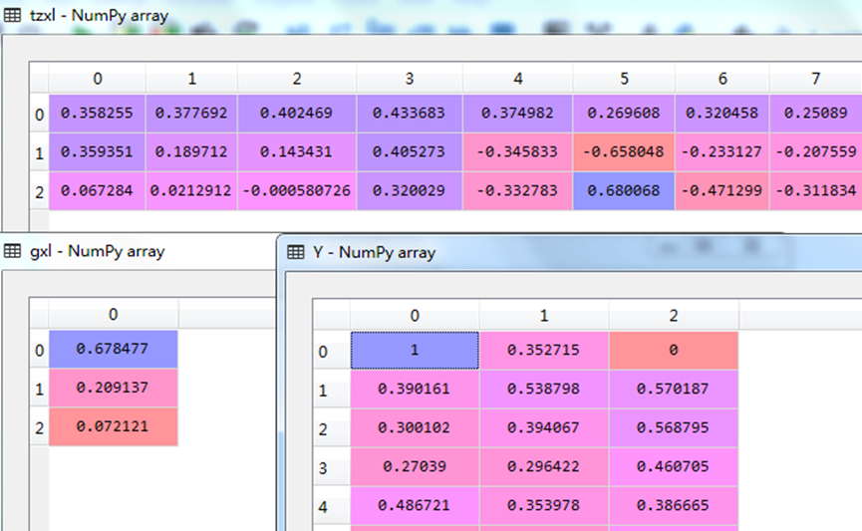
Part 7
7.7.2案列分析及计算
#申万行业分类表中“计算机”行业所有上市公司股票代码stkcd=dta.loc[dta['行业名称'].values=='计算机','股票代码'].values
（2）从预处理过的财务指标数据中选择满足条件的数据，执行算法如下：
Step1：获取预处理过的财务指标数据data2中的所有代码，s=data2[:,0]
Step2：s循环地与申万行业分类表中“计算机”行业所有上市公司股票代码stkcd作存在性判断，即取或运算
Step3：得到满足判断条件的逻辑数组I，以I作为逻辑索引，取data2表中的元素即可。
示例代码如下：
s=data2[:,0]
I=s==stkcd[0]
for i in range(1,len(stkcd)):
I1=s==stkcd[i]
I=I|I1
ddata=data2[I,:]#申万行业分类表中“计算机”行业所有上市公司股票代码对应的财务数据提取申万行业分类表中“计算机”
行业所有上市公司股票代码对应的财务指标数据X，用来作主成分分析。X=ddata[:,1:]
5.对指标数据X做标准化处理这里采用极差法进行标准化。
from sklearn.preprocessing import MinMaxScaler
scaler = MinMaxScaler()
scaler.fit(X)
X=scaler.transform(X)
6.对标准化后的X作主成分分析
获得主成分、主成分对应的系数（特征向量）和各主成分贡献率，为了后续K-均值聚类算法的应用，
这里再对提取的主成分作标准化处理（极差法）。
from sklearn.decomposition import PCA
pca=PCA(n_components=0.95) #累计贡献率为95%
Y=pca.fit_transform(X) #提取的主成分
tzxl=pca.components_ #返回特征向量
gxl=pca.explained_variance_ratio_ #返回主成分方差百分比（贡献率）
#对主成分Y作标准化处理（极差法）
scaler = MinMaxScaler()
scaler.fit(Y)
Y=scaler.transform(Y)
相关结果如右图7-21所示。

Slide 7
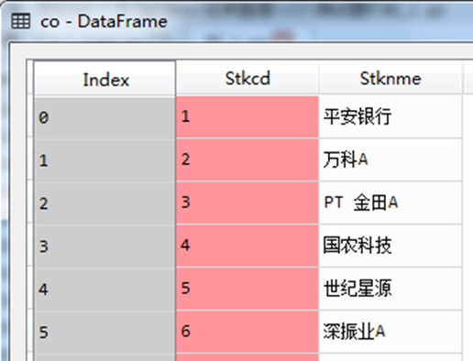
Part 7
7.7.2案列分析及计算
从结果可以看出由原来的8个变量经过主成分分析获得了3个主成分，这三个主成分提取的信息占比在95%以上。其中第一主成分贡献率为67.8477%，第二主成分贡献率为20.9137%，第三个主成分贡献率为7.2121%，三个主成分表达式为：
Y1= 0.3583*X1+0.3777*X2+0.4025*X3+0.4337*X4+0.375*X5+0.2696*X6+0.3205*X7+0.2508*X8
Y2= 0.3593*X1+0.1897*X2+0.1434*X4+0.4053*X4-0.3458*X5-0.658*X6-0.2331*X7-0.2076*X8
Y3= 0.0673*X1+0.0213*X2-0.0006*X3+0.32*X4-0.3328*X5+0.6801*X6-0.4713*X7-0.3118*X8
从表达式可以看出Y1为各指标的加权和，反映了一个公司的综合盈利能力，可以称为综合盈利能力因子；Y2表达式中，X1~X4指标系数为正，X5~X8指标系数为负，而X5~X8依次表示营业净利率、营业毛利率、营业利润率、成本费用利润率，反应的是产品销售利润率方面的指标，当Y2值较小时，其X5~X8指标值相对较大，反之较小，故可以称Y2为产品竞争力因子；Y3表达式中，X5、X7、X8指标系数为较大的负值，指标依次表示营业净利率、营业利润率、成本费用利润率，与Y2相比，系数为较大负值指标少了营业毛利率，相反在Y3中营业毛利率指标是最大的正系数，故Y3可以称为管理能力因子。
7. k-均值聚类分析
基于提取的主成分Y1~Y3，将上市公司分为5类，并将每一类公司名称输出到Excel表格中，示例代码如下：
from sklearn.cluster import KMeans
model = KMeans(n_clusters = 5, random_state=0, max_iter = 1000)
model.fit(Y)
c=model.labels_ #类标签
center=model.cluster_centers_ #聚类中心
center=pd.DataFrame(center)
center.columns=['Y1','Y2','Y3']
#将类标签及对应的股票代码，构建序列Fs，其中股票代码为index，类标签为值
Fs=pd.Series(c,index=ddata[:,0])
Fs=Fs.sort_values()
#获得公司基本信息表，并将其公司名称及对应的股票代码构建序列co1
#其中股票代码为index，公司名称为值
co=pd.read_excel('公司基本信息表.xlsx')
公司基本信息表结构如右图7-22所示：
co1=pd.Series(co['Stknme'].values,index=co['Stkcd'].values)

Slide 8
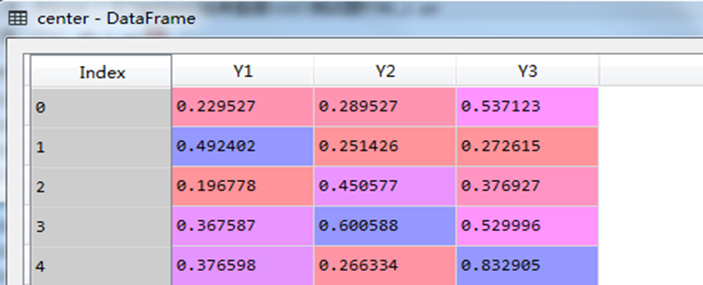
Part 7
7.7.2案列分析及计算
#利用序列Fs和co1，筛选出每一类股票代码对应的上市公司名称，
#思路是通过Fs，筛选出对应类别的股票代码，再将其作为index索引
#从co1中选择对应的公司名称
for i in range(5):
#筛选出第i类股票代码对应的上市公司名称，转化为数据框，
最终输出到Excel中
q=co1[Fs[Fs==i].index]
q=pd.DataFrame(q)
q.to_excel('c'+str(i)+'.xlsx')
最终整理获得各类别的股票代码和对应的聚类中心
如下表7-11和图7-23所示.
表7-11 股票聚类结果信息表
图7-23
从图7-23可以看出，第1类聚类中心的综合盈利能力最强，其值最大，产品竞争能力和管理能力也最突出，其值最小。

Slide 9
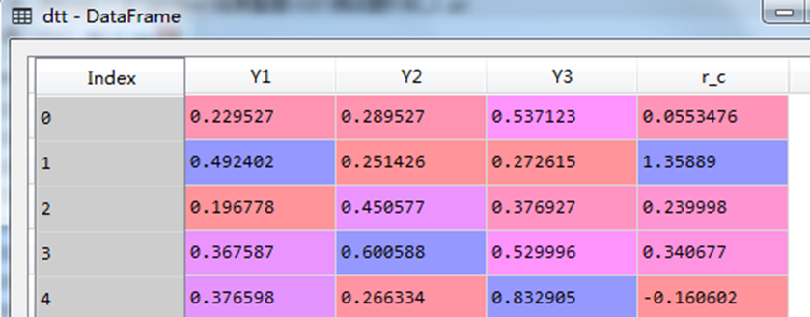
Part 7
7.7.2案列分析及计算
8.计算每类公司2015年度总利润平均值增长率，示例代码如下：
rd=pd.read_excel('利润数据.xlsx')
r_c=[] #预定义每个类别总利润平均增长率
for n in range(5):
#获得第n类股票代码列表
cn=list(Fs[Fs==n].index)
#预定义第n类股票2014年和2015年的总利润值
r1_n=0 r2_n=0
#循环地对第n类中的每个股票进行计算
for t in cn: #第n类股票中第t只股票
I1=rd['Accper'].values=='2014-12-31'
I2=rd['Accper'].values=='2015-12-31'
I3=rd['Stkcd'].values==t
index1=I1&I3
index2=I2&I3
#第n类股票中第t只股票2014年的利润值
r1=rd.loc[index1,'B002000101'].values
#第n类股票中第t只股票2015年的利润值
r2=rd.loc[index2,'B002000101'].values
if len(r1)>0:
r1_n=r1_n+r1
if len(r2)>0:
r2_n=r2_n+r2
#第n类股票2015年的总利润平均值
p2=r2_n/len(cn)
#第n类股票2014年的总利润平均值
p1=r1_n/len(cn)
#将总利润平均增长率添加到r_c中
r_c.append((p2-p1)/p1)
#将每个类别的总利润平均增长率添加到聚类中心后面列
r_c=np.array(r_c)
dt=np.hstack((center.values,r_c))
dtt=pd.DataFrame(dt)
dtt.columns=['Y1','Y2','Y3','r_c']
执行结果如下图7-24所示。
其中r_c列为各类公司的总利润平均增长率。从图可以看出，第1类上市公司的综合盈利能力最强，而且其产品竞争力和管理能力也相对最好，最终结果也可以看出，当年的总利润平均增长率也最高。

Slide 10
Part 7
本章小结
本章通过七个基础案例介绍了如何利用Python进行较为复杂任务的计算以及完成简单的金融数据挖掘任务。通过本章的学习，掌握了简单的金融数据挖掘技能，也为后续的综合案例学习提供了良好的基础。在后续的综合案例中，我们不仅要完成简单的金融数据挖掘任务，还要通过挖掘出来的规律，设计其量化投资策略，实现其更深层次的应用。
练习：
今有2017-2018年每个季度的每股指标数据，共22720条数据记录，数据全部来源于国泰安CSMAR数据库，部分数据记录及表结构如表右所示：
其中Stkcd-股票代码、Accper-截止日期、F090301B-归属于母公司每股收益、F090601B-每股营业收入、F091001A-每股净资产、F091301A-每股资本公积、F091501A-每股未分配利润、F091801B-每股经营活动产生的现金流量净额。问题如下：
1.对每个股票代码，计算每个季度每股收益同比增长率，并找出连续4个季度每股收益同比增长率大于20%的股票代码。
2.找出2017、2018年度每股资本公积和每股未分配利润最大的10只股票代码，并通过柱状图、子图的方法可视化展现出来。
3.取2018年度的数据，对以上6个指标作主成分分析，要求提取信息占比在95%以上，并写出每个主成分的表达式和说明其主成分的意义。
4.基于第3步提取的主成分进行K-均值聚类分析，并获取其聚类中心。

